Slide 1
第五章
数据链路控制及其协议

Slide 2
主要内容
数据链路层概述
  定义和功能
  为网络层提供的服务
组帧
错误检测和纠正
  纠错码
  检错码
基本的数据链路层协议
  无约束单工协议
  单工停等协议
  有噪声信道的单工协议
滑动窗口协议
  一比特滑动窗口协议
  退后n帧重传协议
  选择重传协议
协议说明与验证
  协议形式化描述技术
  有限状态机模型
  Petri网模型
常用的数据链路层协议
  高级数据链路控制规程 HDLC
  X.25的链路层协议LAPB
  PPP协议

Slide 3
定义和功能
要解决的问题
  如何在有差错的线路上，进行无差错传输
ISO关于数据链路层的定义
  数据链路层的目的是为了提供功能上和规程上的方法，以便建立、维护和释放网络实体间的数据链路

Slide 4
基本概念
结点（node）：网络中的主机和网络设备（路由器、交换机等）
链路（link）：通信路径上连接相邻结点的通信信道
数据链路层协议定义了一条链路的两个结点间交换的数据单元格式，以及结点发送和接收数据单元的动作
点到点（point to point）通信：一条链路上两个相邻结点间的通信
端到端（end to end）通信：从源结点到目的结点的通信，通信路径（path）可能由多个链路组成
实际数据通路与虚拟数据通路

Slide 5
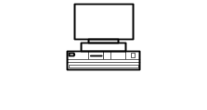




结点
链路
点到点
点到点
端到端
端到端

Slide 6
实际数据通路
host1
host2
应用层
应用层
运输层
运输层
网络层
网络层
数据链路层
数据链路层
物理层
物理层

Slide 7
虚拟数据通路
host1
host2
应用层
应用层
运输层
运输层
网络层
网络层
数据链路层
数据链路层
物理层
物理层

Slide 8
定义和功能（续）
数据链路控制规程
  为使数据能迅速、正确、有效地从发送点到达接收点所采用的控制方式
数据链路层协议应提供的基本功能
  数据在数据链路上的正常传输（建立、维护和释放）
  组帧：定界与同步，处理透明传输问题
  差错控制：检错和纠错
  顺序控制（可选）
  流量控制（可选）：基于反馈机制

Slide 9
为网络层提供的服务
为网络层提供三种合理的服务
  无确认无连接服务，适用于
    误码率很低的线路，错误恢复留给高层
    实时业务
    大部分局域网
  有确认无连接服务，适用于不可靠的信道，如无线网
  有确认有连接服务

Slide 10
主要内容
数据链路层概述
  定义和功能
  为网络层提供的服务
组帧
错误检测和纠正
  纠错码
  检错码
基本的数据链路层协议
  无约束单工协议
  单工停等协议
  有噪声信道的单工协议
滑动窗口协议
  一比特滑动窗口协议
  退后n帧重传协议
  选择重传协议
协议说明与验证
  协议形式化描述技术
  有限状态机模型
  Petri网模型
常用的数据链路层协议
  高级数据链路控制规程 HDLC
  X.25的链路层协议LAPB
  PPP协议

Slide 11
组帧（Framing）
将比特流分成离散的帧，并计算每个帧的校验和
组帧方法
  字符计数法
  带字符填充的字符定界法
  带位填充的标记定界法
  物理层编码违例法
注意：在很多数据链路协议中，使用字符计数法和一种其它方法的组合

Slide 12
字符计数法
在帧头中用一个域来表示整个帧的字符个数
缺点：若计数出错，对本帧和后面的帧有影响
6
0
1
2
3
4
6
5
6
7
8
9
9
0
1
2
3
4
5
6
7
9
8
9
0
1
2
3
4
5
帧1
帧2
帧3
帧4
错误
6
0
1
2
3
4
7
5
6
7
8
9
9
0
1
2
3
4
5
6
7
9
8
9
0
1
2
3
4
5
帧1
帧2
错误的字符计数

Slide 13
带字符填充的字符定界法
起始字符 DLE STX，结束字符DLE ETX
  DLE:Data Link Escape
  STX:Start of Text
  ETX:End of Text
字符填充
缺点：局限于8位字符和ASCII字符传送

Slide 14
发送方
A
DLE
B
DLE
STX
A
DLE
DLE
B
DLE
ETX
填充DLE
接收方
DLE
STX
DLE
DLE
ETX
A
DLE
B
A
DLE
B

Slide 15
带位填充的标记定界法
帧的起始和结束都用一个特殊的位串“01111110”，称为标记(flag)
“0”比特插入删除技术
发送方
011011111111111111110010
01111110
011011111 11111 11111 10010
0
0
0
01111110
填充“0”比特
接收方
01111110
011011111 11111 11111 10010
0
0
0
01111110
011011111111111111110010

Slide 16
物理层编码违例法
只适用于物理层编码有冗余的网络
802 LAN：曼彻斯特编码用high-low pair/low-high pair表示1/0，high-high/low-low不表示数据，可以用来做定界符

Slide 17
主要内容
数据链路层概述
  定义和功能
  为网络层提供的服务
成帧
错误检测和纠正
  纠错码
  检错码
基本的数据链路层协议
  无约束单工协议
  单工停等协议
  有噪声信道的单工协议
滑动窗口协议
  一比特滑动窗口协议
  退后n帧重传协议
  选择重传协议
协议说明与验证
  协议形式化描述技术
  有限状态机模型
  Petri网模型
常用的数据链路层协议
  高级数据链路控制规程 HDLC
  X.25的链路层协议LAPB
  PPP协议

Slide 18
错误检测和纠正
差错出现的特点：随机，连续突发（burst）
处理差错的两种基本策略
  使用纠错码：发送方在每个数据块中加入足够的冗余信息，使得接收方能够判断接收到的数据是否有错，并能纠正错误
  使用检错码：发送方在每个数据块中加入足够的冗余信息，使得接收方能够判断接收到的数据是否有错，但不能判断哪里有错

Slide 19
纠错码
码字（codeword）：一个帧包括m个数据位，r个校验位，n = m + r，则此n比特单元称为n位码字
海明距离（Hamming distance）：两个码字之间不同的对应比特位数目
  例：0000000000 与0000011111的海明距离为5
  如果两个码字的海明距离为d，则需要d个单比特错就可以把一个码字转换成另一个码字
  为了检查出d个错（比特错），可以使用海明距离为 d + 1 的编码
  为了纠正d个错，可以使用海明距离为 2d + 1 的编码

Slide 20
纠错码（续）
最简单的例子是奇偶校验，在数据后填加一个奇偶位
  例：使用偶校验（“1”的个数为偶数）
10110101 ——> 101101011
10110001 ——> 101100010
  奇偶校验可以用来检查奇数个错误
设计纠错码
  要求：m个信息位，r个校验位，纠正单比特错
  对2^{m}个有效信息中任何一个，有n个与其距离为1的无效码字，因此有：(n + 1) 2^{m} ≤ 2^{n}
  利用 n = m + r，得到 (m + r + 1) ≤ 2^{r}。给定m，利用该式可以得出校正单比特误码的校验位数目的下界

Slide 21
纠错码（续）
海明码
  码位从左边开始编号，从“1”开始
  位号为2的幂的位是校验位，其余是信息位
  每个校验位使得包括自己在内的一些位的奇偶值为偶数（或奇数）
  为看清数据位k对哪些校验位有影响，将k写成2的幂的和。例：11 = 1 + 2 + 8

Slide 22
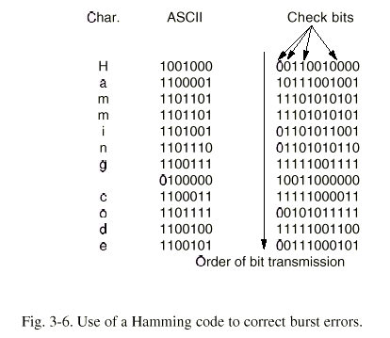
1 2 3 4 5 6 7 8 9 10 11
1 1 1 1 1
2 2 2 2 2
4 4 4
8 8 8

Slide 23
纠错码（续）
海明码工作过程
  每个码字到来前，接收方计数器清零
  接收方检查每个校验位k (k = 1, 2, 4 …)的奇偶值是否正确
  若第 k 位奇偶值不对，计数器加 k
  所有校验位检查完后，若计数器值为0，则码字有效；若计数器值为m，则第m位出错。例：若校验位1、2、8出错，则第11位变反
使用海明码纠正突发错误
  可采用k个码字（n = m + r）组成 k × n 矩阵，按列发送，接收方恢复成 k × n 矩阵
  kr个校验位，km个数据位，可纠正最多为k个的突发性连续比特错

Slide 24
检错码
使用纠错码传数据，效率低，适用于不可能重传的场合；大多数情况采用检错码加重传
循环冗余码（CRC码，多项式编码）
  110001，表示成多项式 x⁵ + x⁴ + 1
生成多项式G(x)
  发方、收方事前商定
  生成多项式的高位和低位必须为1
  生成多项式应该比传输信息对应的多项式短

Slide 25
检错码（续）
CRC码基本思想
  校验和（checksum）加在帧尾，使带校验和的帧的多项式能被G(x)除尽；收方接收时，用G(x)去除它，若有余数，则传输出错
校验和计算算法
  设G(x)为 r 阶，在帧的末尾加 r 个0，使帧为m + r位，相应多项式为x^{r}M(x)
  按模2除法用对应于G(x)的位串去除对应于x^{r}M(x)的位串
  按模2减法从对应于x^{r}M(x)的位串中减去余数(等于或小于r位)，结果就是要传送的带校验和的多项式T(x)

Slide 26
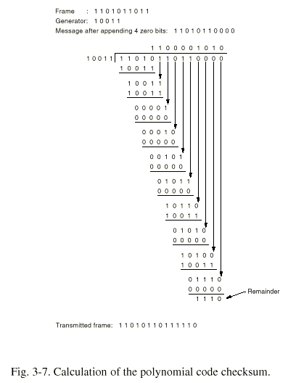

Slide 27
检错码（续）
CRC的检错能力
  发送：T(x)
  接收：T(x) + E(x), E(x) ≠ 0
  余数((T(x) + E(x)) / G(x)) = 0 + 余数(E(x) / G(x))
  若余数(E(x) / G(x)) = 0，则差错不能发现；否则，可以发现

Slide 28
检错码（续）
CRC检错能力的几种情况分析
  如果只有单比特错，即E(x) = x^{i}，而G(x)中至少有两项，余数(E(x) / G(x)) ≠ 0，所以可以查出单比特错
  如果发生两个孤立单比特错，即E(x) = x^{i} + x^{j} = x^{j} (x^{i-j} + 1)，G(x)不能被x整除，那么能够发现两个比特错的充分条件是：x^{k} + 1不能被G(x)整除 (k ≤ i - j)
  如果有奇数个比特错，即E(x)包括奇数个项，G(x)选(x + 1)的倍数就能查出奇数个比特错
  具有r个校验位的多项式能检查出所有长度 ≤ r 的突发性差错。长度为k的突发性连续差错可表示为 x^{i} (x^{k-1} + … + 1)，若G(x)包括x⁰项，且 k - 1小于G(x)的阶，则 余数(E(x) / G(x)) ≠ 0
  如果突发差错长度为 r + 1，当且仅当突发差错和G(x)一样时， 余数(E(x) / G(x)) = 0，概率为1/2^{r-1}
  长度大于 r + 1的突发差错或几个较短的突发差错发生后，坏帧被接收的概率为 1/2^{r}

Slide 29
检错码（续）
四个国际标准生产多项式
  CRC-12 = x¹² + x¹¹ + x³ + x² + x + 1
  CRC-16 = x¹⁶ + x¹⁵ + x² + 1
  CRC-CCITT = x¹⁶ + x¹² + x⁵ + 1
  CRC-32 = x³² + x²⁶ + x²³ + x²² + x¹⁶ + x¹² + x¹¹ + x¹⁰ + x⁸ + x⁷ + x⁵ + x⁴ + x² + x + 1
硬件实现CRC校验
  网卡NIC（Network Interface Card）

Slide 30
主要内容
数据链路层概述
  定义和功能
  为网络层提供的服务
成帧
错误检测和纠正
  纠错码
  检错码
基本的数据链路层协议
  无约束单工协议
  单工停等协议
  有噪声信道的单工协议
滑动窗口协议
  一比特滑动窗口协议
  退后n帧重传协议
  选择重传协议
协议说明与验证
  协议形式化描述技术
  有限状态机模型
  Petri网模型
常用的数据链路层协议
  高级数据链路控制规程 HDLC
  X.25的链路层协议LAPB
  PPP协议

Slide 31
无约束单工协议
An Unrestricted Simplex Protocol
工作在理想情况，几个前提
  单工传输
  发送方无休止工作（要发送的信息无限多）
  接收方无休止工作（缓冲区无限大）
  通信线路（信道）不损坏或丢失信息帧
工作过程
  发送程序：取数据，构成帧，发送帧
  接收程序：等待，接收帧，送数据给高层

Slide 32
无约束单工协议（续）
Node 1
Node 2
应用层
应用层
运输层
运输层
网络层
网络层
数据链路层
数据链路层
物理层
物理层

Slide 33
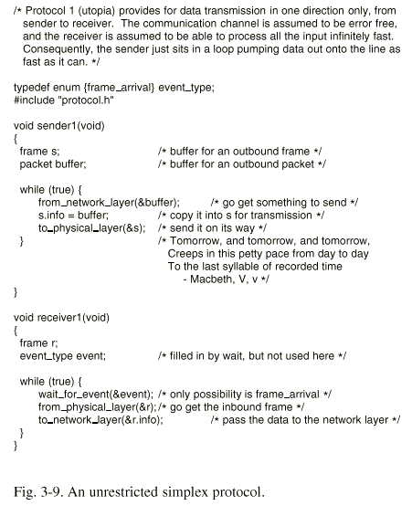

Slide 34
单工停等协议
A Simplex Stop-and-Wait Protocol
增加约束条件：接收方不能无休止接收
解决办法：接收方每收到一个帧后，给发送方回送一个响应
工作过程
  发送程序：取数据，组帧，发送帧，等待响应帧
  接收程序：等待，接收帧，送数据给高层，回送响应帧

Slide 35
单工停等协议（续）
Node 1
Node 2
应用层
应用层
运输层
运输层
网络层
网络层
数据链路层
数据链路层
物理层
物理层

Slide 36
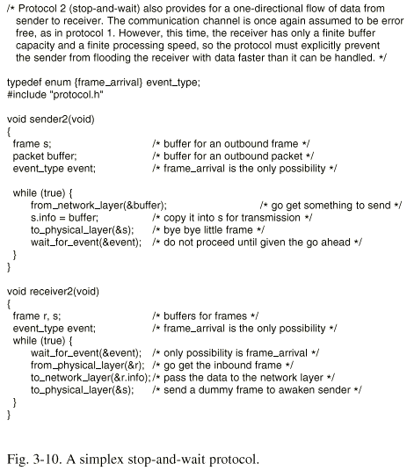

Slide 37
有噪声信道的单工协议
A Simplex Protocol for a Noisy Channel
增加约束条件：信道（线路）有差错，信息帧可能损坏或丢失
解决办法：出错重传
带来的问题：
  什么时候重传 —— 定时
  响应帧损坏怎么办（重复帧）—— 发送帧头中放入序号
  为了使帧头精简，序号取多少位 —— 1位

Slide 38
有噪声信道的单工协议（续）
发方在发下一个帧之前等待一个肯定确认的协议叫做PAR或ARQ
  PAR: Positive Acknowledgement with Retransmission
  ARQ: Automatic Repeat reQuest
工作过程

Slide 39
有噪声信道的单工协议（续）
Node 1
Node 2
应用层
应用层
运输层
运输层
网络层
0
1
0
网络层
0
0
1
1
Timeout
数据链路层
0
数据链路层
1
0
0
0
1
1
1
0
0
1
0
0
Lost
物理层
物理层
0
1
1
1
0
0
0
1
1
1
0
0
0
1
1
0
0
0
1
1
0
0

Slide 40
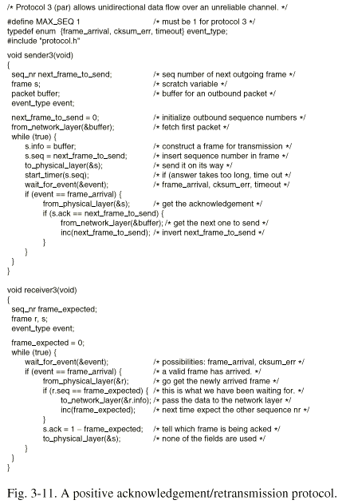

Slide 41
有噪声信道的单工协议（续）
如果确认帧没有序号，则协议3有漏洞
  由于确认帧中没有序号，超时时间不能太短，否则协议失败
发
送
0
接
收
0
ACK
1
×
ACK

Slide 42
主要内容
数据链路层概述
  定义和功能
  为网络层提供的服务
成帧
错误检测和纠正
  纠错码
  检错码
基本的数据链路层协议
  无约束单工协议
  单工停等协议
  有噪声信道的单工协议
滑动窗口协议
  一比特滑动窗口协议
  退后n帧重传协议
  选择重传协议
协议说明与验证
  协议形式化描述技术
  有限状态机模型
  Petri网模型
常用的数据链路层协议
  高级数据链路控制规程 HDLC
  X.25的链路层协议LAPB
  PPP协议

Slide 43
滑动窗口协议
单工 ——> 全双工
捎带/载答（piggybacking）：暂时延迟待发确认，以便附加在下一个待发数据帧的技术
  优点：充分利用信道带宽，减少帧的数目意味着减少“帧到达”中断
  带来的问题：复杂
本节的三个协议统称滑动窗口协议，都能在实际（非理想）环境下正常工作，区别仅在于效率、复杂性和对缓冲区的要求

Slide 44
滑动窗口协议（续）
滑动窗口协议（Sliding Window Protocol）工作原理
  发送的信息帧都有一个序号，从0到某个最大值，0 ~ 2^{n} - 1，一般用n个二进制位表示
  发送端始终保持一个已发送但尚未确认的帧的序号表，称为发送窗口。发送窗口的上界表示要发送的下一个帧的序号，下界表示未得到确认的帧的最小序号。发送窗口大小 = 上界 - 下界，大小可变
  发送端每发送一个帧，序号取上界值，上界加1；每接收到一个确认序号＝发送窗口下界的正确响应帧，下界加1；若确认序号落在发送窗口之内，则发送窗口下界连续加1，直到发送窗口下界＝确认序号＋1（累计确认）

Slide 45
滑动窗口协议（续）
  接收端有一个接收窗口，大小固定，但不一定与发送窗口相同。接收窗口的上界表示允许接收的最大序号，下界表示希望接收的序号
  接收窗口容纳允许接收的信息帧，落在窗口外的帧均被丢弃。序号等于下界的帧被正确接收，并产生一个响应帧，上界、下界都加1。接收窗口大小不变

Slide 46
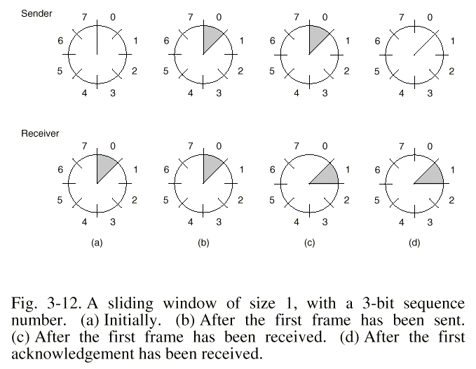

Slide 47
一比特滑动窗口协议
协议特点
  窗口大小：N = 1
    发送序号和接收序号的取值范围：0，1
  可进行数据双向传输，信息帧中可含有确认信息（piggybacking技术）
  信息帧中包括两个序号域：发送序号和确认序号（已经正确收到的帧的序号）
工作过程

Slide 48
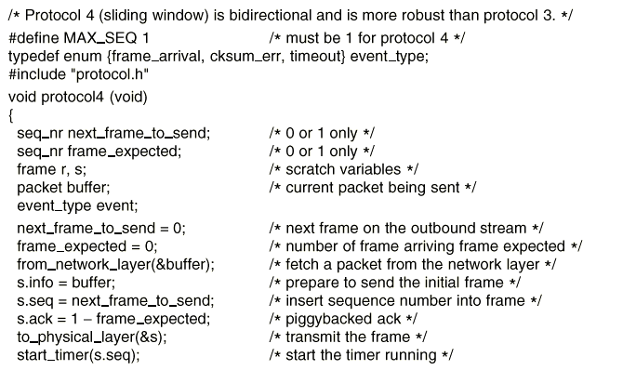

Slide 49
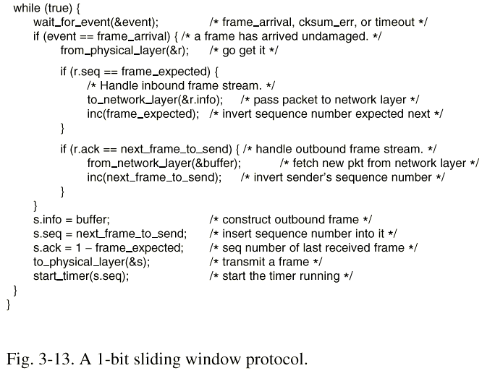

Slide 50
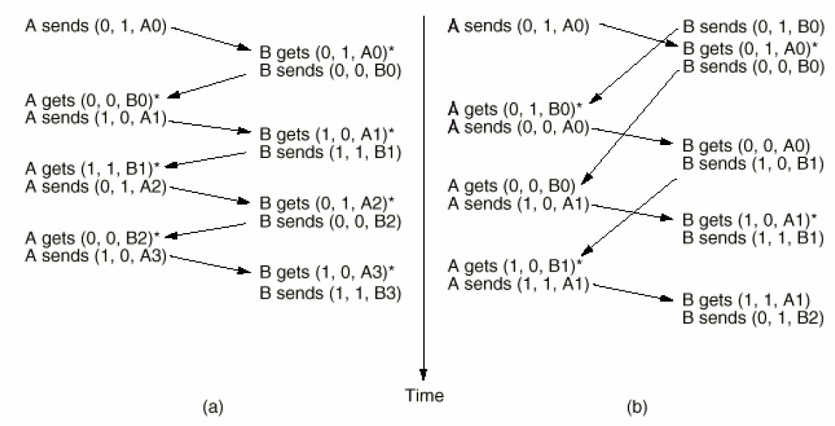
一比特滑动窗口协议（续）
存在问题
  能保证无差错传输，但是基于停等方式
  若双方同时开始发送，则会有一半重复帧
  效率低，传输时间长

Slide 51
滑动窗口协议（续）
一比特滑动窗口协议传输效率低
例：卫星信道传输速率50kbps，往返传输延迟500ms，若传1000bit的帧，使用协议4
  则传输一个帧所需时间 = 发送时间 + 信息信道延迟 + 确认信道延迟（确认帧很短，忽略发送时间）= 1000bit / 50kbps + 500ms = 520ms
  信道利用率 = 20 / 520 ≈ 4%

Slide 52
滑动窗口协议（续）
一般情况，信道带宽b比特/秒，帧长度L比特，往返传输延迟R秒
  则信道利用率为 (L/b) / (L/b + R) = L / (L + Rb)
结论
  传输延迟大，信道带宽高，帧短时，信道利用率低
解决办法
  流水线技术：连续发送多帧后再等待确认
带来的问题
  信道误码率高时，对损坏帧和非损坏帧的重传非常多

Slide 53
滑动窗口协议（续）
两种改进方法
  退后n帧重传（go back n）
    发送窗口大于1，接收窗口为1
    接收方从坏帧起丢弃所有后继帧，发送方从坏帧开始重传
    对于出错率较高的信道，浪费带宽
  选择重传（selective repeat）
    发送窗口大于1，接收窗口大于1
    接收方可暂存坏帧的后继帧，发送方只重传坏帧
    接收窗口较大时，需较大缓冲区

Slide 54
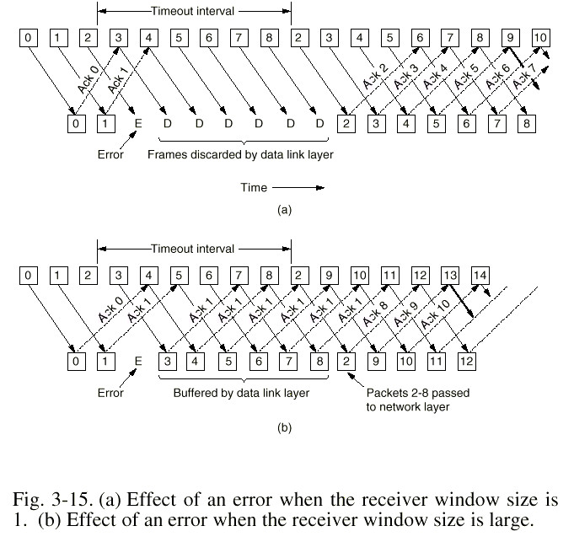


Slide 55
退后n帧重传协议
发送方有流量控制，为重传设缓冲
  发送窗口未满，EnableNetworkLayer
  发送窗口满，DisableNetworkLayer
发送窗口尺寸 < 序号个数（MaxSeq + 1）
  考虑MaxSeq = 7的情况
    发送方发送帧 0 ~ 7
    序号为 7 的帧的确认被捎带回发送方
    发送方发送另外 8 个帧，序号为 0 ~ 7
    另一个对帧 7 的捎带确认返回
  问题：第二次发送的 8 个帧成功了还是丢失了？（累计确认）

Slide 56
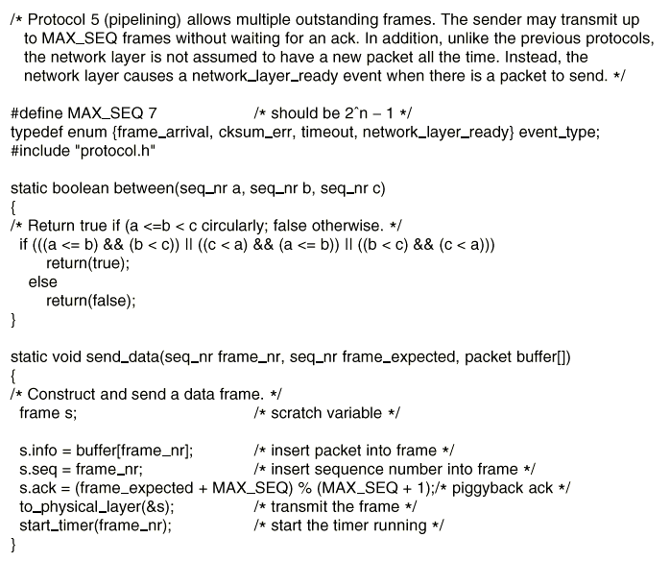

Slide 57
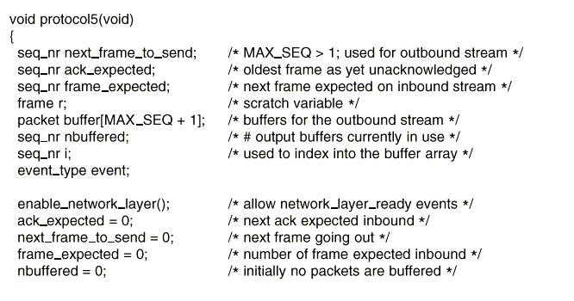

Slide 58
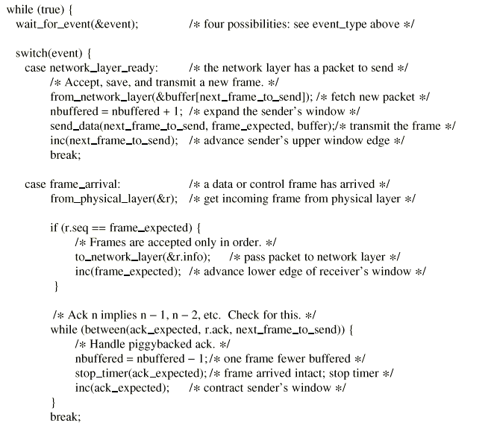

Slide 59
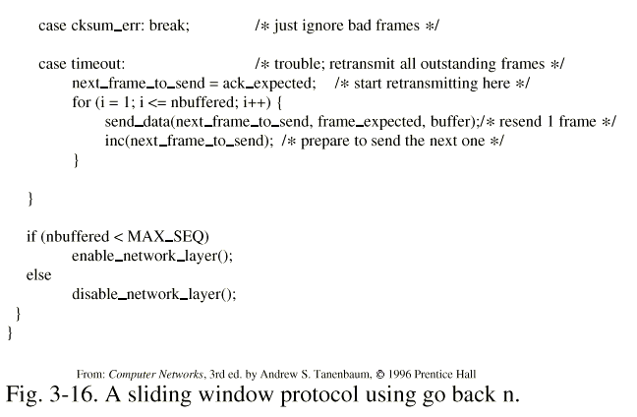

Slide 60
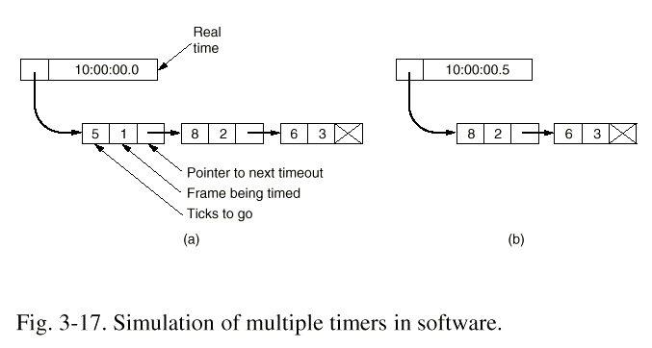
计时器
由于有多个未确认帧，需要设多个计时器

Slide 61
退后n帧重传协议（续）
协议实现分析
  事件驱动
    Network_layer_ready（内部事件）
      发送帧（帧序号，确认序号，数据）
    Frame_arrival （外部事件）
      检查帧序号，落在接收窗口内则接收，否则丢弃
      检查确认序号，落在发送窗口内则移动发送窗口，否则不做处理
    Cksum_err （外部事件）
      丢弃
    timeout （内部事件）
      退后n帧重传

Slide 62
退后n帧重传协议（续）
  计时器处理
    启动，发送帧时启动
    停止，收到正确确认时停止
    超时则产生timeout事件

Slide 63
选择重传协议
目的
  采用选择重传技术在不可靠信道上传输时，不会因不必要的重传而浪费信道资源
窗口设置
  保证接收窗口移动前后，接收窗口内的帧没有重叠
  设 MaxSeq = 7, 若接收窗口尺寸 = 7，发方发帧 0 ~ 6，收方全部收到，接收窗口前移（7 ~ 5），确认帧丢失，发方重传帧0，收方作为新帧接收，并对帧6确认，发方发新帧 7 ~ 5，收方已收过帧 0，丢弃新帧 0，协议出错
  当发送窗口尺寸>=接收窗口尺寸时，接收窗口尺寸最大值为(MaxSeq+1)/2
    例如：发送窗口尺寸：MaxSeq，接收窗口尺寸：(MaxSeq+1)/2
  当发送窗口尺寸<接收窗口尺寸时，要求发送窗口尺寸+接收窗口尺寸<=序号个数

Slide 64
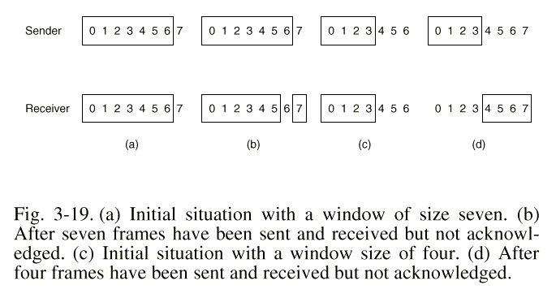

Slide 65
选择重传协议（续）
窗口参数
  发送窗口下界：AckExpected
  发送窗口上界：NextFrameToSend
  接收窗口下界：FrameExpected
  接收窗口上界：TooFar
缓冲区设置
  发送方和接收方的缓冲区大小应等于各自窗口大小
增加确认计时器，解决两个方向负载不平衡带来的阻塞问题
可随时发送否定性确认帧NAK

Slide 66
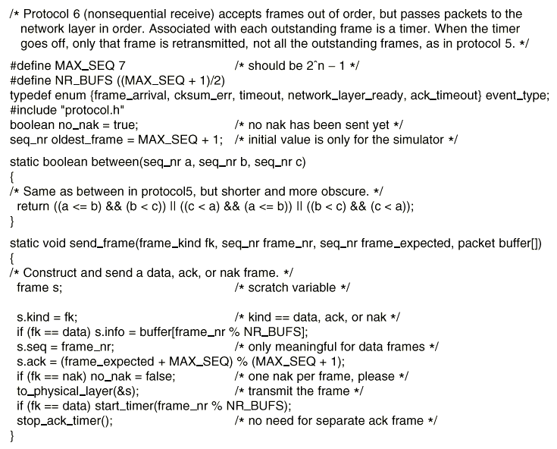

Slide 67
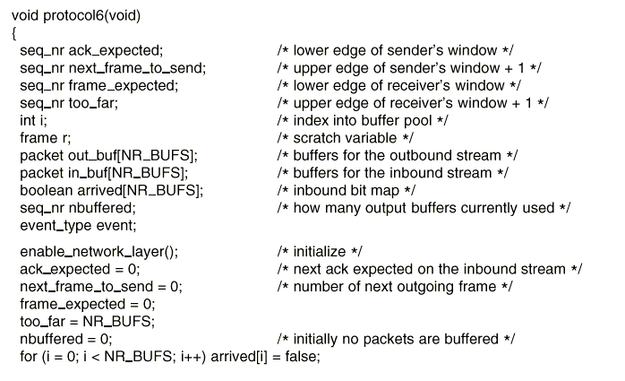

Slide 68
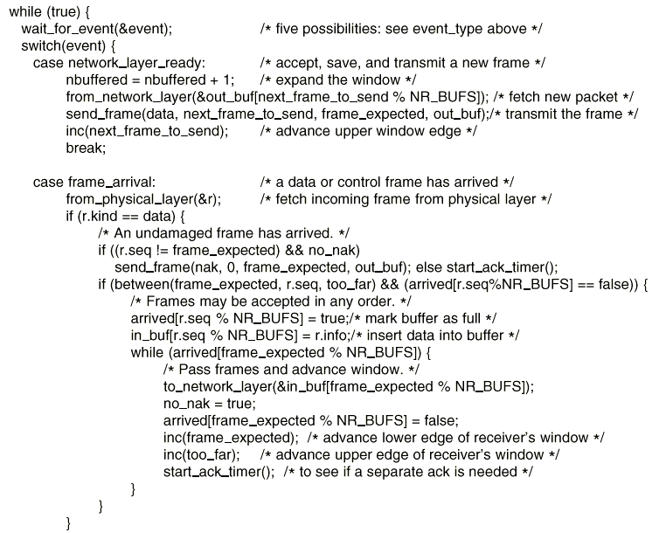

Slide 69
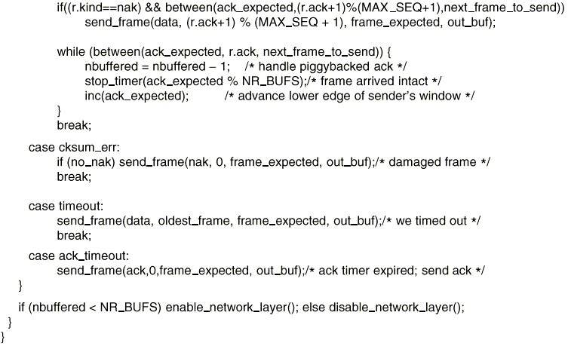

Slide 70
选择重传协议（续）
协议实现分析
  事件驱动
    Network_layer_ready（内部事件）
      发送帧（帧类型，帧序号，确认序号，数据）
    Frame_arrival （外部事件）
      若是数据帧，则检查帧序号，落在接收窗口内则接收，否则丢弃；不等于接收窗口下界还要发NAK
      若是NAK，则选择重传
      检查确认序号，落在发送窗口内则移动发送窗口，否则不做处理
    Cksum_err （外部事件）：发送NAK
    timeout （内部事件）：选择重传
    Ack_timeout （内部事件）：发送确认帧ACK

Slide 71
选择重传协议（续）
  计时器处理
    启动，发送数据帧时启动
    停止，收到正确确认时停止
    超时则产生timeout事件
  Ack计时器处理
    启动，收到帧的序号等于接收窗口下界或已经发过NAK时启动
    停止，发送帧时停止
    超时则产生ack_timeout事件

Slide 72
小结
可靠传输
  纠错编码
  检错码、确认和重传机制
传送层协议TCP也提供可靠传输服务
链路层的可靠传输服务通常用于高误码率的连路上，如无线链路
对于误码率低的链路，链路层协议可以不实现可靠传输功能

Slide 73
主要内容
数据链路层概述
  定义和功能
  为网络层提供的服务
成帧
错误检测和纠正
  纠错码
  检错码
基本的数据链路层协议
  无约束单工协议
  单工停等协议
  有噪声信道的单工协议
滑动窗口协议
  一比特滑动窗口协议
  退后n帧重传协议
  选择重传协议
协议说明与验证
  协议形式化描述技术
  有限状态机模型
  Petri网模型
常用的数据链路层协议
  HDLC
  X.25的链路层协议LAPB
  PPP协议

Slide 74
协议说明与验证
协议工程与协议的形式化描述技术
协议工程
  协议说明（Protocol Specification）
  协议验证（Protocol Verification）
  协议实现（Protocol Implementation）
  协议测试（Protocol Testing）
    一致性测试（Conformance Testing）
    互操作性测试（Interoperability Testing）
    性能测试（Performance Testing）

Slide 75
协议工程
协议说明
  既定义一个协议实体提供给它的用户的服务，又定义该协议实体的内部操作
协议验证
  验证协议说明是否完整正确
  用于系统实现前的设计阶段，避免可能出现的设计错误
  以协议说明为基础，涉及逻辑证明，原则上验证协议所有可能的状态
  可达性分析是一种常用的验证方法
    利用图论知识可以解决状态的可达性问题
    可达性分析能够用来解决协议的不完整性、死锁和无关变迁等问题

Slide 76
协议工程（续）
协议实现
  用硬件和/或软件实现协议说明中规定的功能
协议测试
  用测试的方法来检查协议实现是否满足要求，包括
    协议实现是否与协议说明一致（一致性测试）
    协议实现之间的互操作能力（互操作性测试）
    协议实现的性能（性能测试）等

Slide 77
形式化描述技术
在协议的说明、验证、实现和测试过程中使用形式化描述技术，不仅可以比较容易地理解协议，而且可以使协议描述更加精确，大大简化了协议的研究工作
形式化描述的意义
  实际使用的协议非常复杂，给协议的理解、验证、实现和测试等工作带来困难，需要采用形式化的、数学的描述方法来描述协议
  但是目前大多数协议还是采用自然语言描述
自然语言描述协议的缺点
  冗余
  多义性
  结构性不好
  不便于自动验证、测试、实现

Slide 78
形式化描述技术（续）
形式化描述技术FDT（Formal Description Technique）/形式化方法FM（Formal Method）广泛应用于协议工程研究中
一种形式化方法总是以一种形式体系为基础，只是在具体应用时，大都做了便于描述的改进和扩充
常用的形式化方法
  有限状态机FSM（Finite State Machine）
    扩展：EFSM
  形式化语言模型
    LOTOS，Estelle，SDL
    都有相应扩展
  Petri网
    扩展：时间Petri网，随机Petri网，高级Petri网
  进程代数（Process Algebra）
    扩展：随机进程代数

Slide 79
有限状态机模型
定义
  一个有限状态机是一个四元组(S, M, I, T)，其中S是状态的集合，M是标号的集合，I是初始状态的集合，T是变迁的集合
网络协议建模
  基本出发点：认为通信协议主要是由响应多个“事件”的相对简单的处理过程组成
  事件
    命令（来自用户）
    信息到达（来自底层）
    内部超时
优点：简单明了，比较精确
缺点：复杂协议的事件数和状态数会剧增，状态爆炸

Slide 80
有限状态机模型（续）
例，协议3
  每个状态用三个字母表示：XYZ
    X：发送方发送的帧序号，为0或1
    Y：接收方准备接收的帧序号，为0或1
    Z：信道状态，为0，1，A或 -（空）
  初始状态为（000）
  半双工信道
  全双工信道

Slide 81
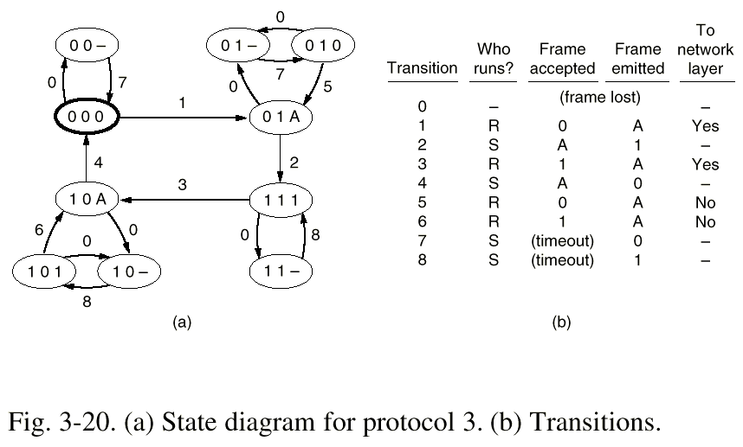

Slide 82
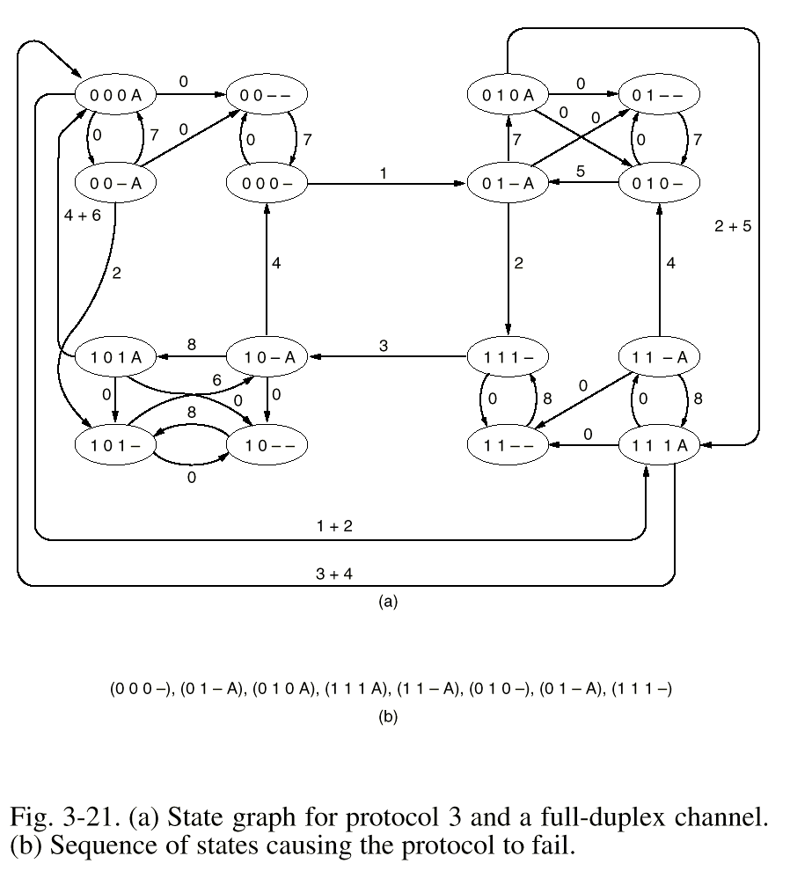
发
送
0
接
收
0
ACK
1
×
ACK

Slide 83
Petri网模型
Petri网模型最早在1962年 Carl Adam Petri的博士论文中提出来，主要特性是具有较强的对并行、不确定性、异步和分布的描述能力和分析能力
Petri网研究的系统模型行为特性包括
  状态的可达（reachability）
  位置的限界（boundedness）
  变迁的活性（liveness）
  初始状态的可逆达（reversibility）
  标识（marking）之间的可达（reachability）
  事件之间的同步距离（synchronic distance）
  公平性（fairness）

Slide 84
Petri网模型（续）
Petri网定义
  结构元素
    位置（place）：描述系统状态，用一个圆圈表示
    变迁（transition）：描述修改系统状态的事件，用一个长方形或线段表示
    弧（arc）：描述状态与事件之间的关系，包括输入弧和输出弧，用有向弧表示
  活动元素 —— 标记（token）
    包含在位置中，用点表示
    用来表示处理的信息单元、资源单元和顾客、用户等对象
    如果位置用来描述条件，它可以包含一个标记或不包含标记，当包含标记时，条件为真，否则，为假
    如果位置用来定义状态，位置中的标记个数用于规定这个状态

Slide 85
Petri网模型（续）
  变迁实施规则（firing rule）
    如果一个变迁的所有输入位置至少包含一个标记，则这个变迁可能实施
    一个可实施变迁的实施导致从它所有输入位置中都清除一个标记，在它所有输出位置中产生一个标记
    当使用大于1的弧权（weight）时，在变迁的所有输入位置中都要包含至少等于连接弧权的标记个数它才可实施，并根据弧权，在每个输出位置中产生相应标记个数
    变迁的实施是一个原子操作，输入位置清除标记和输出位置产生标记是一个不可分割的完整操作

Slide 86
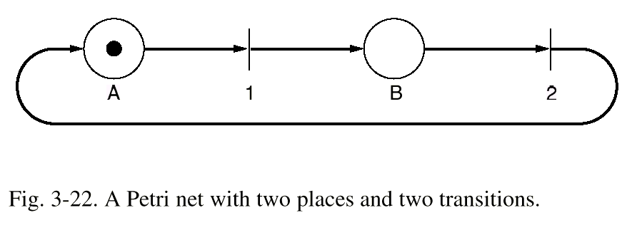

Slide 87
Petri网模型（续）
Petri网的组成
  条件/事件（C/E）网
    每个位置最多一个标记，表示条件
  位置/变迁（P/T）网
    每个位置中的标记可以有多个
高级Petri网
  包括谓词/变迁网、着色网等
  给标记以属性，即标记有区别
  从没有参数的网，发展到时间Petri网和随机Petri网
  从一般有向弧发展到可变弧
  从自然数标记个数发展到概率标记个数
  从原子变迁发展到谓词变迁和子网变迁

Slide 88
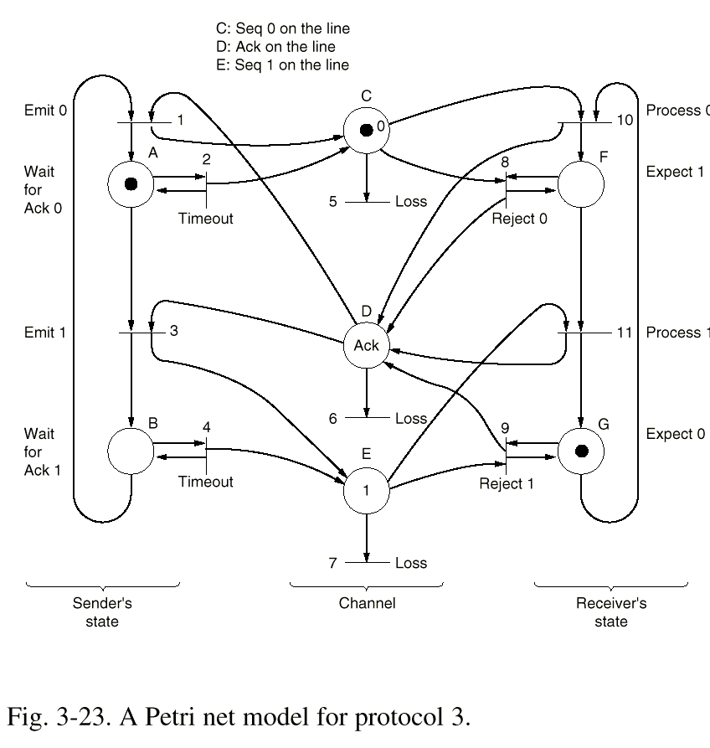
Petri网模型（续）
例：协议3（半双工信道）
M₀ = ACG (000)
10
ADF (0A1)
3
BEF (111)
11
BDG (1A0)
1

Slide 89
形式化方法的补充说明
模型描述能力的增强会在某种程度上增加模型分析的难度
模型仅仅是手段，不是目的
  Modeling is a bridge

Slide 90
主要内容
数据链路层概述
  定义和功能
  为网络层提供的服务
成帧
错误检测和纠正
  纠错码
  检错码
基本的数据链路层协议
  无约束单工协议
  单工停等协议
  有噪声信道的单工协议
滑动窗口协议
  一比特滑动窗口协议
  退后n帧重传协议
  选择重传协议
协议说明与验证
  协议形式化描述技术
  有限状态机模型
  Petri网模型
常用的数据链路层协议
  HDLC
  X.25的链路层协议LAPB
  PPP协议

Slide 91
常用的数据链路层协议
ISO和CCITT在数据链路层协议的标准制定方面做了大量工作，各大公司也形成了自己的标准
数据链路层协议分类
  面向字符的链路层协议
    ISO的IS1745，基本型传输控制规程及其扩充部分（BM和XBM）
    IBM的二进制同步通信规程（BSC）
    DEC的数字数据通信报文协议（DDCMP）
    PPP
  面向比特的链路层协议
    IBM的SNA使用的数据链路协议SDLC
    ANSI修改SDLC，提出ADCCP
    ISO修改SDLC，提出HDLC
    CCITT修改HDLC，提出LAP和LAPB

Slide 92
高级数据链路控制规程HDLC
1976年，ISO提出HDLC（High-level Data Link Control）
HDLC的组成
  帧结构
  规程元素
  规程类型 语义
  使用HDLC的语法可以定义多种具有不同操作特点的链路层协议
HDLC的适用范围
  计算机与计算机通信
  计算机与终端通信
  终端与终端通信
}语法

Slide 93
HDLC（续）
数据站（简称站 station），由计算机（路由器）和终端组成，负责发送和接收帧。HDLC涉及三种类型的站
  主站（primary station）
    主要功能是发送命令（包括数据），接收响应，负责整个链路的控制（如系统的初始、流控、差错恢复等）
  次站（secondary station）
    主要功能是接收命令，发送响应，配合主站完成链路的控制
  组合站（combined station）
    同时具有主、次站功能，既发送又接收命令和响应，并负责整个链路的控制

Slide 94
HDLC（续）
HDLC适用的链路构型
  非平衡型
    点到点式
    点到多点式
    适合把智能和半智能的终端连接到计算机

Slide 95

HDLC（续）
  平衡型
    主站 — 次站式
    组合式
    适合于计算机和计算机之间的连接

Slide 96
HDLC的基本操作模式
正规响应模式 NRM
  适用于点到点式和多点式两种非平衡构型。只有当主站向次站发出探询后，次站才能获得传输帧的许可
异步响应模式 ARM
  适用于点到点式非平衡构型和主站 — 次站式平衡构型。次站可以随时传输帧，不必等待主站的探询
异步平衡模式 ABM
  适用于通信双方都是组合站的平衡构型，也采用异步响应，双方具有同等能力

Slide 97
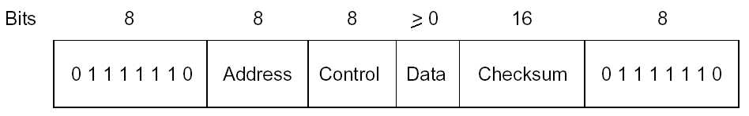
HDLC帧结构
定界符
  01111110
  空闲的点到点链路上连续传定界符
地址域（Address）
  多终端线路，用来区分终端
  点到点线路，有时用来区分命令和响应
    若帧中的地址是接收该帧的站的地址，则该帧是命令帧
    若帧中的地址是发送该帧的站的地址，则该帧是响应帧

Slide 98
HDLC帧结构（续）
控制域（Control）
  序号：使用滑动窗口技术
  确认
  其它
数据域（Data）
  任意信息，任意长度（上层协议SDU有上限）
校验和（Checksum）
  CRC校验
  生成多项式：CRC-CCITT

Slide 99
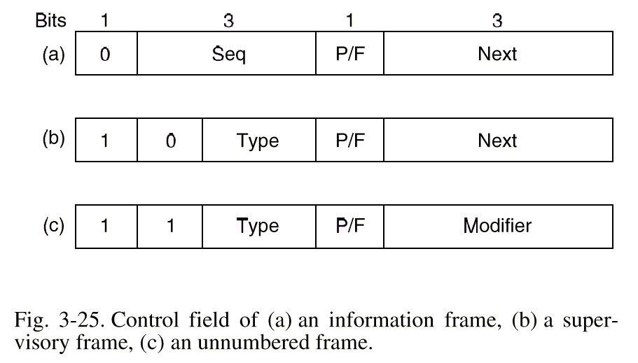
HDLC帧结构（续）
帧类型
  信息帧（Information）
  监控帧（Supervisory）
  无序号帧（Unnumbered）
    可以用来传控制信息，也可在无连接不可靠服务中传数据

Slide 100
HDLC帧结构－控制域
序号（Seq）：使用滑动窗口技术，3位序号，发送窗口大小为7
确认（Next）：捎带第一个未收到的帧序号
探询/结束 P/F位（Poll/Final）
  命令帧置“P”，响应帧置“F”
  有些协议，P/F位用来强迫对方机器立刻发控制帧
  多终端系统中，计算机置“P”，允许终端发送数据；终端发向计算机的帧中，最后一个帧置为“F”，其它置为“P”
类型（Type）
  “0”表示确认帧 RR（RECEIVE READY）
  “1”表示否定性确认帧 REJ（REJECT）
  “2”表示接收未准备好 RNR（RECEIVE NOT READY）
  “3”表示选择拒绝 SREJ（SELECTIVE REJECT）
    HDLC和ADCCP允许选择拒绝，SDLC和LAPB不允许

Slide 101
HDLC命令
DISC（DISConnect）
SNRM（Set Normal Response Mode）
SARM（Set Asynchronous Response Mode）
SABM（Set Asynchronous Balanced Mode）
  HDLC和LAPB使用
SABME SABM的扩展
SNRME SNRM的扩展
FRMR（FRaMe Reject）
  校验和正确，语义错误
无序号确认UA（Unnumbered Acknowledgement）
  对控制帧进行确认，用于确认模式建立和接受拆除命令
UI（Unnumbered Information）

Slide 102
HDLC的功能组合
三种站，两种构型，三种操作模式，以及规程元素中定义的各种帧的各种组合产生多种链路层协议
构造链路层协议的过程
  选择站构型 ——> 基本操作模式 ——> 基本帧种类 ——> 12种任选功能 ——> 得到协议

Slide 103
X.25的链路层协议LAPB
X.25协议
  分组级：PLP
  帧级：LAP（Link Access Procedure），LAPB（Balanced）
  物理级：X.21
X.25协议规程使用HDLC规程的原理和术语
X.25 LAP：HDLC非平衡规程帧的基本清单 + 任选功能2、8、12，也可组成主站 — 次站式平衡规程
X.25 LAPB：HDLC组合站平衡规程帧的基本清单 + 任选功能2、8、11、12
因此，X.25 LAP、LAPB是HDLC的子集

Slide 104
LAPB的命令和响应
LAPB的帧格式与HDLC完全相同
格式
命令
响应
控制域编码
信息帧
I(
信息
)
0
N(S)
P
N
(R)
监控帧
RR(
接收准备好
)
RR(
接收准备好
)
1 000
P/F
N(R)
RNR(
接收未准备好
)
RNR(
接收未准备好
)
1 010
P/F
N(R)
REJ(
拒绝
)
REJ(
拒绝
)
1 011
P/F
N(R)
无序号帧
SARM(
置异步响应模式
)
DM(
拆除模式
)
1 111
P/F
000
SABM(
置异步平衡模式
)
1 111
P
100
DISC(
拆除
)
1 100
P
010
UA(
无序号确认
)
1 100
F
110
CMDR(
命令拒绝
)
1 110
F
001
FRMR(
帧拒绝
)

Slide 105
LAPB的检错和纠错方法
帧格式
  采用CRC校验，只检错，不纠错，丢弃出错帧
超时机制
  计时器超时重传，重传N次，则向上层协议报告
  超时机制用来检错，重传用来纠错
帧序号
  若接收方发现帧序号错，就发拒绝帧给发送方，发送方重传，既检错也纠错
采用P/F位来进行校验指示
  发送置为 P 的命令帧，等待置为 F 的响应帧，能及时发现远程数据站是否收到命令帧
规程规定：第一项必须使用；第二、三、四项组合使用

Slide 106
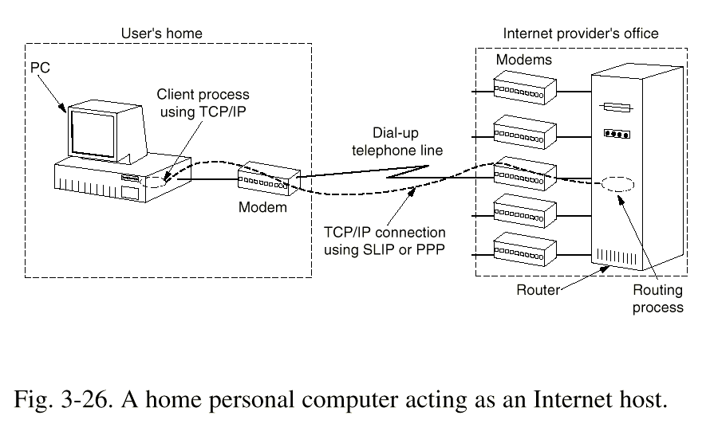
Internet数据链路层协议
点到点通信的两种场景
  路由器到路由器
  通过modem拨号上网，连到路由器或接入服务器

Slide 107
SLIP: Serial Line IP
1984年，Rick Adams提出SLIP，RFC1055
基本思想：发送原始IP包，用一个标记字节来定界，采用字符填充技术
新版本提供TCP和IP头压缩技术，RFC 1144
存在的问题
  不提供差错校验
  只支持IP
  IP地址不能动态分配
  不提供认证
  多种版本并存，互连困难

Slide 108
PPP: Point-to-Point Protocol
RFC 1661，RFC 1662，RFC 1663
PPP改进了SLIP，提供差错校验、支持多种协议、允许动态分配IP地址、支持认证等
以帧为单位发送，而不是原始IP包
协议包括两部分
  链路控制协议LCP（Link Control Protocol）
    可使用多种物理层服务：modem，HDLC串线，SDH/SONET等
  网络控制协议NCP（Network Control Protocol）
    可支持多种网络层协议

Slide 109
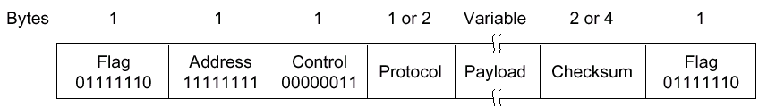
PPP帧格式
帧格式与HDLC相似，区别在于PPP是面向字符的，采用字符填充技术

Slide 110
PPP帧格式（续）
标记域：01111110，字符填充
地址域：11111111
控制域
  缺省值为00000011，表示无序号帧，不提供使用序号和确认的可靠传输
  不可靠线路上，也可使用有序号的可靠传输
协议域：指示净负荷中包的类型，缺省为2字节
净负荷域：变长，缺省为1500字节
校验和域：2或4个字节

Slide 111
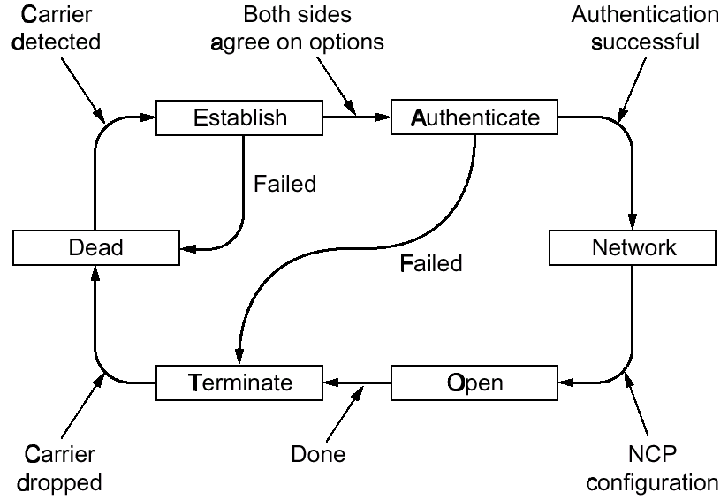
PPP链路 up / down 过程

Slide 112
小结
三种数据链路层协议：HDLC、LAPB（面向比特）和PPP（面向字符）
HDLC具有三种站，两种构型，三种操作模式
X.25 LAPB是HDLC的子集
PPP
  具有多协议成帧机制
  可以在modem, HDLC bit-serial lines, SDH/SONET等物理层上运行
  支持差错检测、选项协商、包头压缩、动态分配IP地址和认证等
  包括两部分协议：LCP和NCP
  通常不使用滑动窗口技术，但是也具有利用HDLC帧进行可靠传输的可选功能

Slide 113
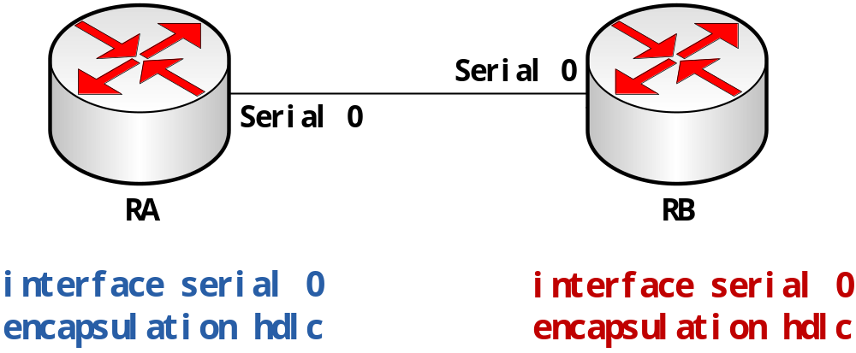
在路由器上简单配置HDLC

Slide 114
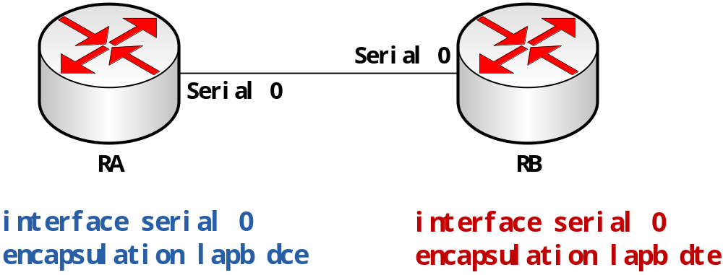
在路由器上简单配置LAPB

Slide 115
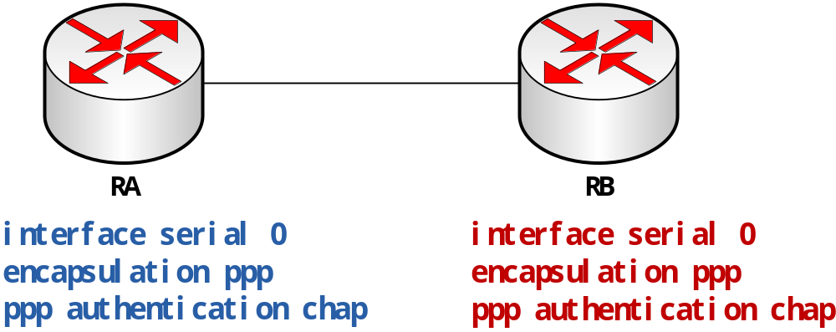
在路由器上简单配置PPP

